Slide 1
Русские народные промыслы
Мудрая Наталья Юрьевна, воспитатель 1кв.к.
МБДОУ детский сад № 4 «Чиполлино»

Slide 2
Россия богата своей культурой, народными традициями, и промыслами, если знакомить детей с предметами художественной значимости, это позволит детям почувствовать себя частью русского народа, ощутить гордость за свою страну.
Цель: Способствовать формированию духовно нравственной культуры детей по средствам ознакомления с народным декоративно-прикладным творчеством.
Задачи:
Познакомить детей с видами народного декоративно-прикладного искусства.
Формировать у детей патриотическое чувство гордости к Родине на основе изучения народных промыслов.
Развитие художественно-творческих способностей в процессе восприятия произведений декоративного искусства.

Slide 3
Русские народные промыслы
С незапамятных времен на Руси в жизни русского народа важное место занимала особая форма творчества- «промысел » или «Промыслы ». Она сочетала производство повседневных предметов быта с высокохудожественными способами их изготовления и украшения. В русских промыслах отображается все многообразие исторических, духовных и культурных традиций нашего народа, некоторые из которых зародились столетия назад. Изделия русских промыслов выражают отличительные черты и неповторимость русской традиционной культуры. Исследователи относят к русским народным промыслам росписи посуды и других предметов быта, глиняную и деревянную игрушку, гончарное, кузнечное дело и другое.

Slide 4
Хохломская роспись
На всю Россию известна нижегородская декоративная Хохломская роспись. Промысел зародился в 17 веке в селе Хохлома. Оно расположено на территории бывшего Семеновского уезда Нижегородской губернии. Занимались этим и в Хохломе. Хохломские мастера стали известны на всю Россию необычными яркими росписями. Расписывали они деревянную посуду и мебель. В основном использовались черный, красный, золотистый, иногда зеленый цвета. Чтобы добиться характерного именно для хохломы золотистого цвета, местные мастера при выполнении росписи наносят на поверхность изделия серебряный оловянный порошок. После этого покрывают лаком и три-четыре раза обрабатывают в печи, чем достигается уникальный медово-золотой цвет, который придает легкой деревянной посуде эффект массивности.

Slide 5
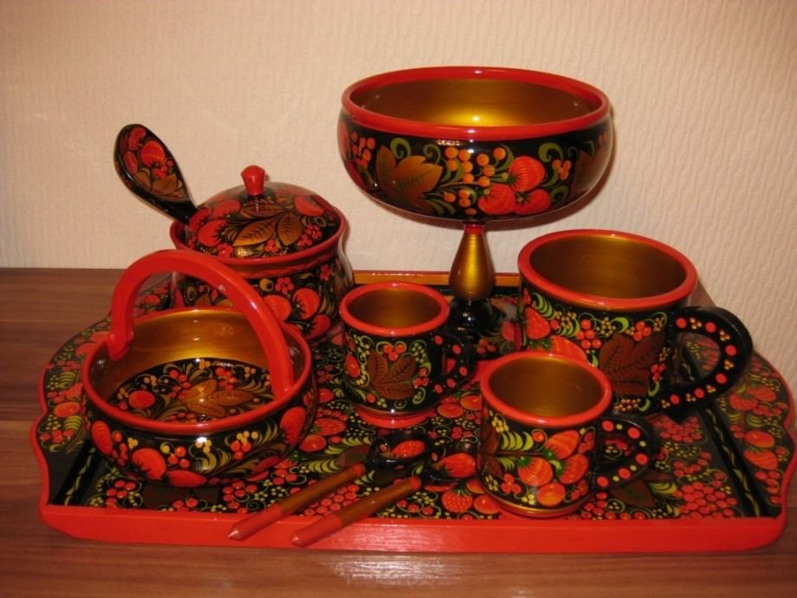

Slide 6
Гжельская роспись
Гжель — это традиционный русский промысел, особый вид росписи по керамике. Для создания гжели, как правило, используют белые и синие краски. Изначально Гжелью называлась деревня недалеко от Москвы. Впервые это название появилось в списке владений князя Ивана Калиты в XIV веке. Считается, что слово «гжель» произошло от глагола «жечь». В деревне Гжель с древности занимались гончарным искусством. Русская жемчужина, Нас чаруешь ты, синяя фантазия — море красоты! Разнообразные изделия с «фирменным» цветочным узором, скульптуры поражают фантазией и мастерством художников, сохранивших народные традиции. Сегодня гжельская керамика известна во всем мире и по-прежнему украшает нашу жизнь.

Slide 7
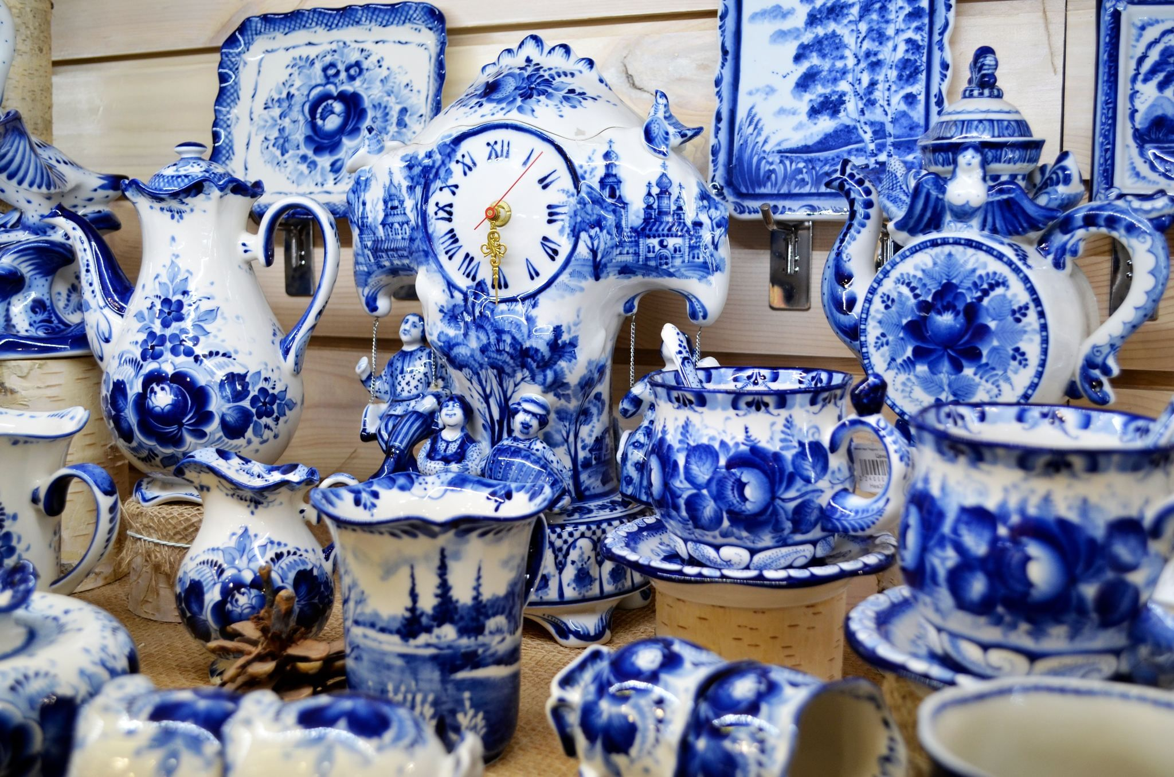

Slide 8
Матрешка
Матрешка — это раскрашенная деревянная разъемная кукла, внутри которой находятся куклы меньшего размера. Название матрешки несомненно, происходило от очень популярного в то время имени Матрёна. В 1900 году матрешку отправили на всемирную Парижскую выставку, где она получила бронзовую награду. После этого это игрушку начали делать не только в «Детском воспитании». За изготовление матрешки взялись ремесленники из Сергиева Посада, они же усовершенствовали технологию изготовления матрешек. Чаще всего игрушки делали из липы, так это — мягкий древесный материал, который не трескается при сушке. Реже использовались древесина ольхи или березы. Матрешку считают символом, и самым известным и популярным русским сувениром.

Slide 9
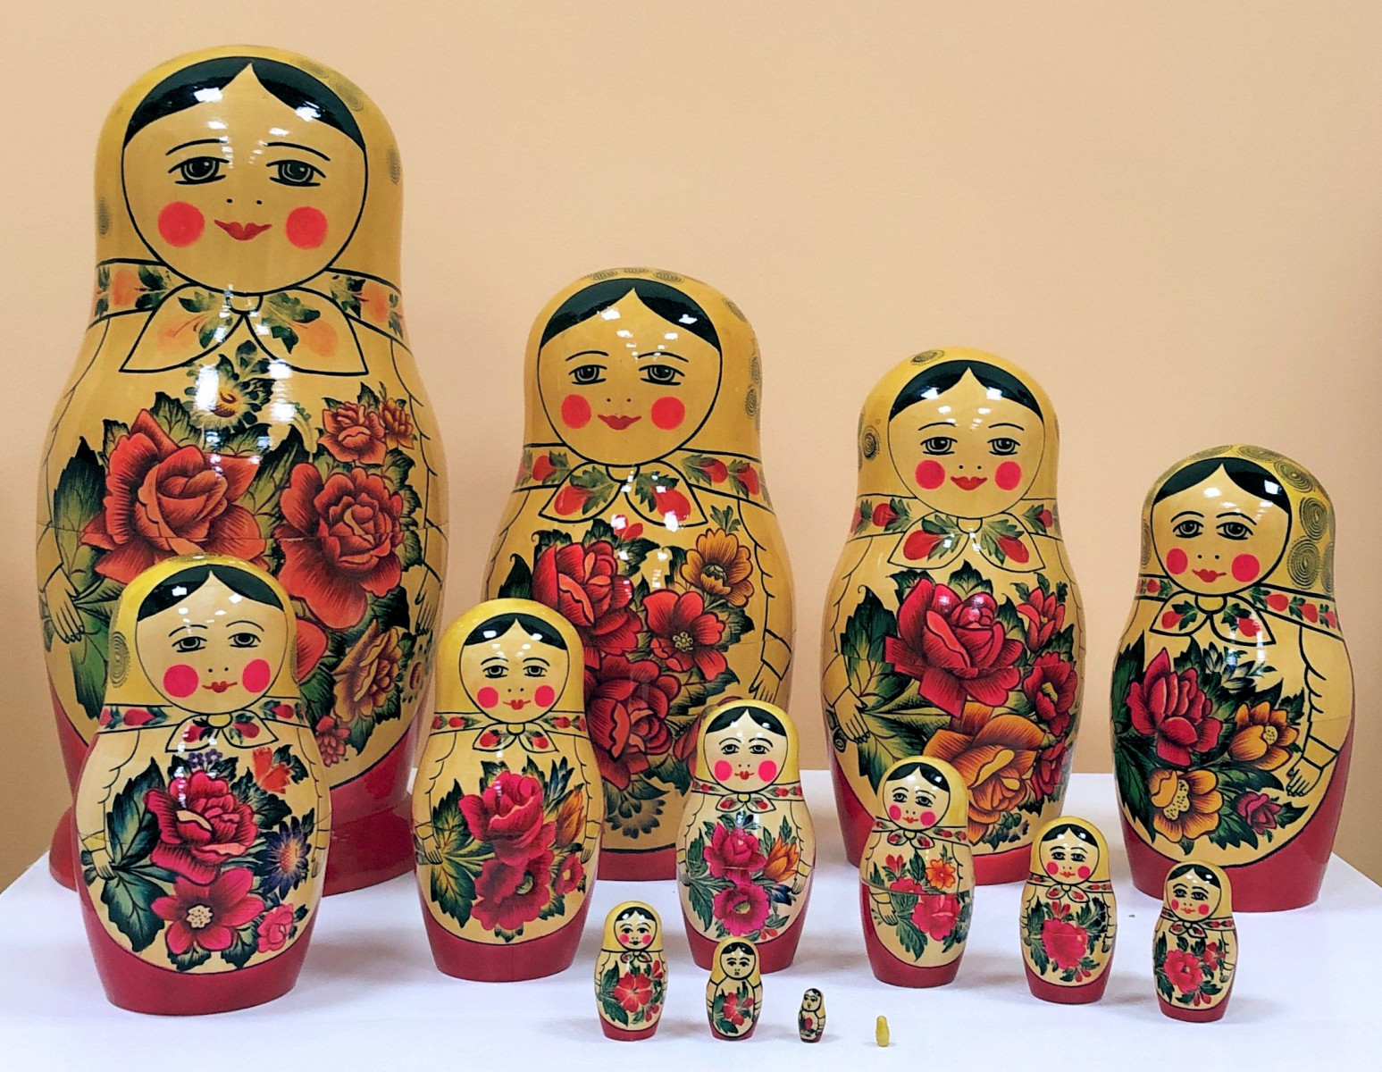

Slide 10
Дымковская Игрушка
Дымковская игрушка — один из русских народных глиняных художественных промыслов. Возник в заречной слободе Дымково, близ города Вятки (ныне на территории города Кирова). Возникновение игрушки связывают с весенним праздником Свистунья, к которому женское население слободы Дымково лепило свистульки из глины в виде коней, баранов, козлов, уток и других животных; их красили в разные яркие цвета. Позднее, когда праздник потерял своё значение, промысел не только сохранился, но и получил дальнейшее развитие. Дымковская глиняная игрушка – символ русского ремесла. Игрушечных дел мастера создают различные образы: всадники на конях, нарядные барышни, расписные птицы. Глиняную игрушку считают оберегом от зла. Изготовляли игрушку в Дымкове целыми семьями, летом копали и месили глину, толкли вручную и растирали в краскотерках комовой мел, с осени до весны лепили, сушили, обжигали изделия, ближе к «Свистунье» белили мелом, разведенным на снятом коровьем молоке, красили яичными красками, украшали ромбиками золотистой потали.

Slide 11
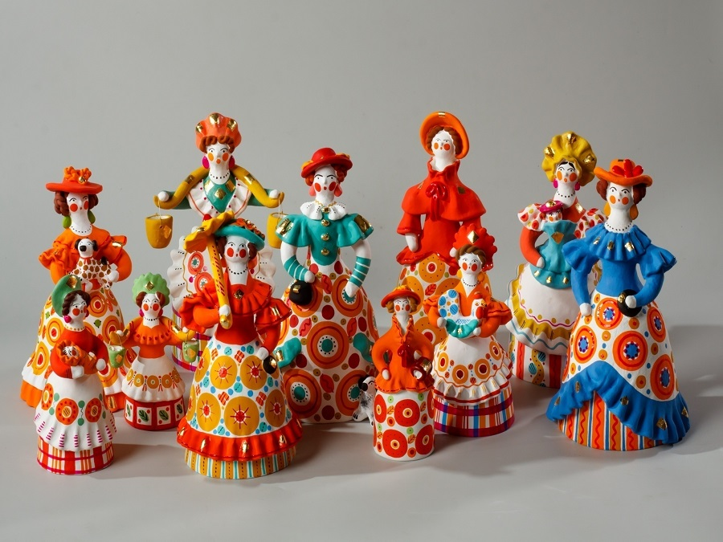
.

Slide 12
Филимоновкая игрушка
Филимоновская игрушка — старейший народный художественный промысел России. Родина промысла - деревня Филимоново Одоевского района Тульской области, впервые упоминается в древних летописях XVI века. На протяжении многих лет мужчины в деревне Филимоново изготовляли на гончарных кругах посуду, печные трубы, различную домашнюю утварь. Основные цвета филимоновской игрушки – желтый, розовый, зеленый. Животные и птицы всегда расписываются по определенной схеме: поперек туловища и шеи идут, чередуясь, разноцветные полоски, и только голова окрашивается одним цветом, чаще зеленым или красным. Вытянутые линии, длинное туловище и коротенькие ножки – все это отличительные черты данного вида промысла.

Slide 13
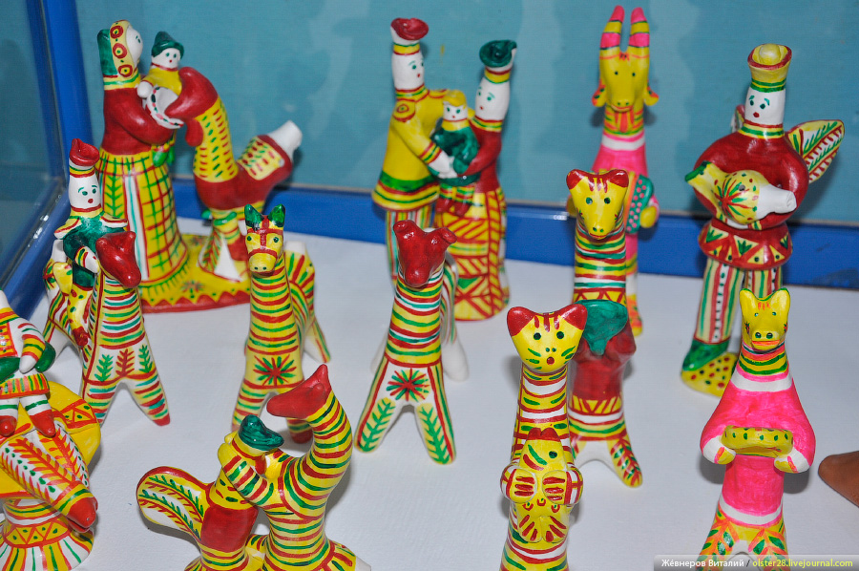

Slide 14
Богородская игрушка
История Богородской деревянной игрушки насчитывает больше 350 лет. Известны изделия во всем мире, и по достоинству их в свое время оценили не только дети, но и скульпторы с мировым именем. Отличительная особенность Богородской игрушки – это отсутствие явных деталей и строгих резных форм в изделиях скульптурного плана. Благодаря такому способу изготовления игрушка развивала у детей творчество и фантазию, и в течение длительного времени не надоедала им. Не менее интересными были подвижные игрушки. Их продуманная конструкция длительное время работала и не ломалась. Богородская игрушка получила свое название от села, в котором проживали мастера, делающие деревянные заготовки. Богородская игрушка настолько прочно вошла в жизнь местного населения, что одно из изделий стало символом поселка и изображено на его гербе. Это подвижная игрушка с мужиком и медведем.

Slide 15
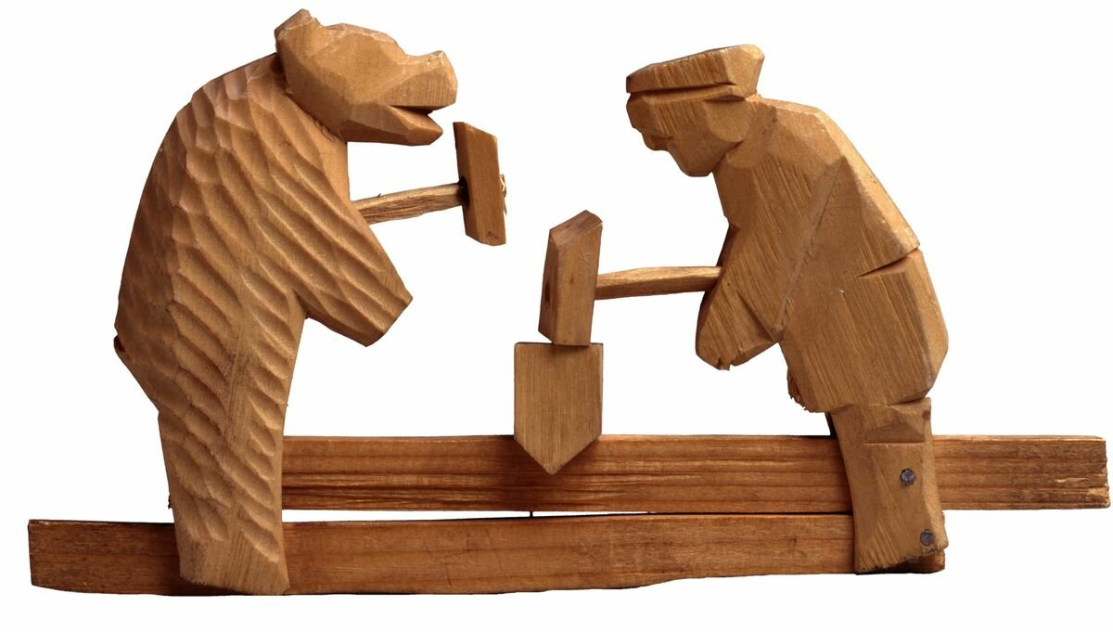

Slide 16
Жостовская роспись
Промысел возник в средине XVIII века на Урале, где было сконцентрировано наибольшее количество металлургических заводов. В XIX веке подносы стали активно изготавливать в деревнях Московской губернии – Жостове и Новосельцеве. В скором времени местный промысел приобрели большую популярность . Начиная с 1920 года, в разных городках начали формироваться довольно внушительное производство. Однако, спустя десять лет народные промыслы пытались вытеснить, и только в 1960 гг. художественная роспись вновь обрела внушительный авторитет. Ведущие мастера создавали не просто яркие и самобытные композиции, но и подкупали особым колоритом и оригинальностью .Основной мотив Жостовской росписи — цветочный букет. Роспись производится обычно по чёрному фону (иногда по красному, синему, зелёному, серебряному), причём мастер работает сразу над несколькими подносами.

Slide 17
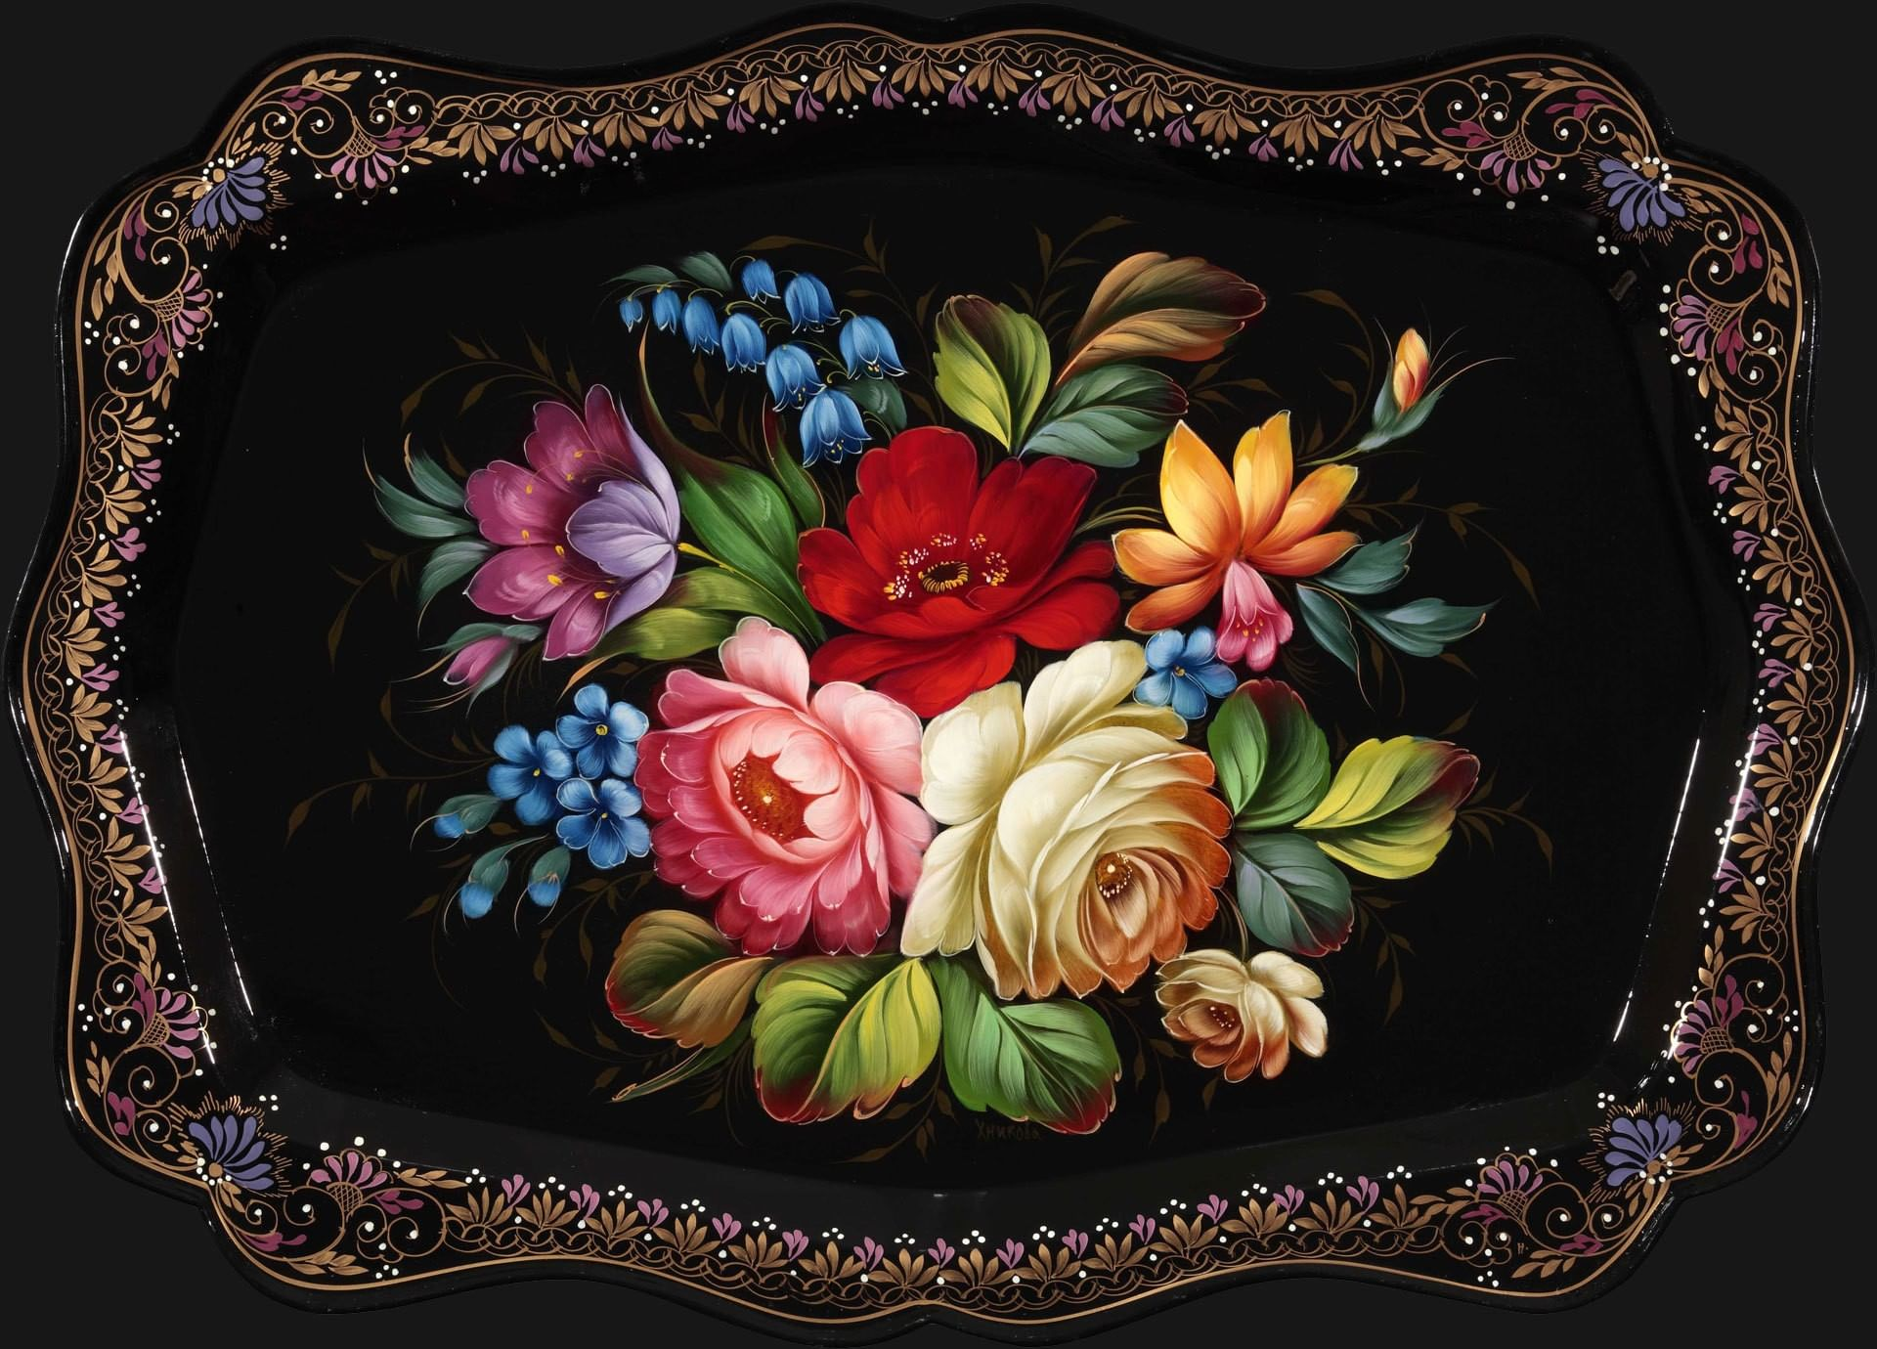
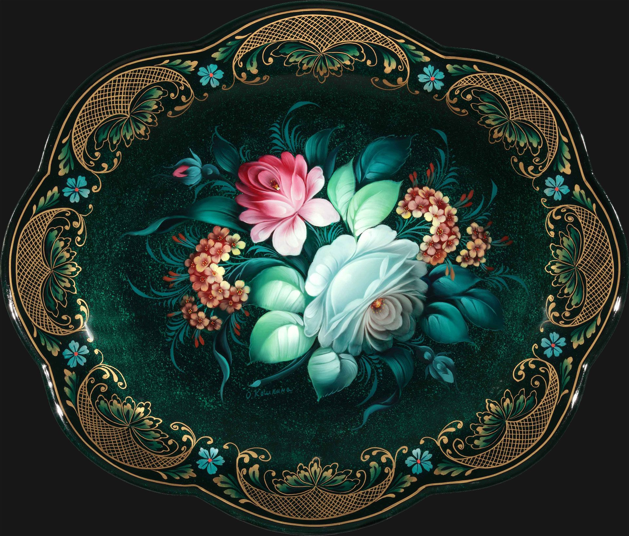

Slide 18
Задания для детей:
1. Какие бывают разновидности матрёшек?
2. В чем отличия Дымковской игрушки, от Филимоновской?
https://ru.wikipedia.org/wiki/Русские_народные_промыслы

